Slide 1

BI Аналитик
Визуализация данных
otus.ru

Slide 2


Проверить, идет ли запись
Меня хорошо видно && слышно?
Ставим “+”, если все хорошо “-”, если есть проблемы

Slide 3

BI аналитик Визуализация данных
Тема вебинара
Игорь Стурейко
Руководитель курсов: Reinforcement Learning, ML Professional, ML Basic, MLOps, FinML
Teamlead DM-Solutions
Физический факультет МГУ, PhD теоретическая физика
Опыт:
Более 15 лет занимался прикладной математикой и мат моделированием
(Data Scientist) (Python, С++) в НИИ ПАО Газпром
@stureiko (TG)
LinkedIn: igor-stureiko
@rl_fintech (Мой канал о моделях в бизнесе)

Slide 4











Правила вебинара
Условные обозначения
Индивидуально
Время, необходимое на активность
Пишем в чат
Говорим голосом
Документ
Ответьте себе или задайте вопрос
Активно участвуем
Off-topic обсуждаем в учебной группе
Задаем вопрос в чат
Вопросы вижу в чате, могу ответить не сразу

Slide 5
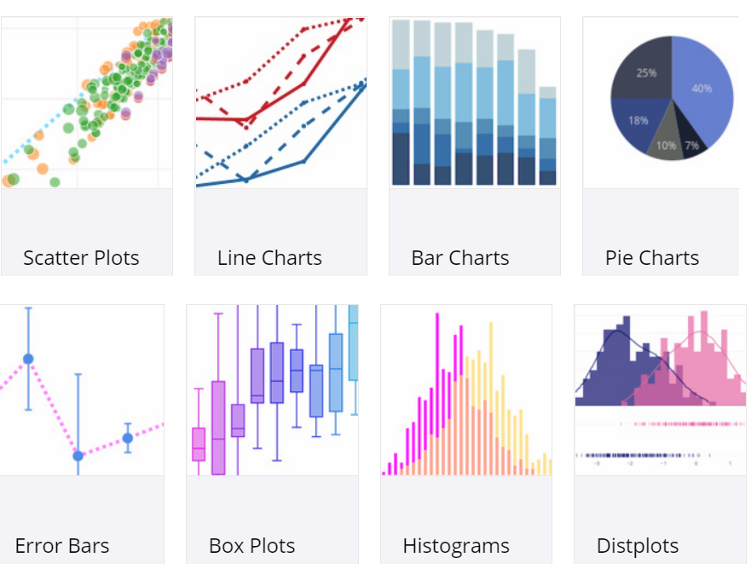
Маршрут вебинара
Matplotlib
Seaborn
Plotly
Что такое хорошая визуализация
Рефлексия

Slide 6
Цели вебинара
После занятия вы сможете
1. | Уметь рисовать графики в Python
2. | Выбрать подходящую библиотеку визуализации
3. | Оценить качество визуализаций

Slide 7
Смысл
Зачем вам это уметь
1. | Искать инсайты в EDA
2. | Подкреплять выводы визуализациями
3. | Сторителлинг и эстетика

Slide 8
Matplotlib

Slide 9

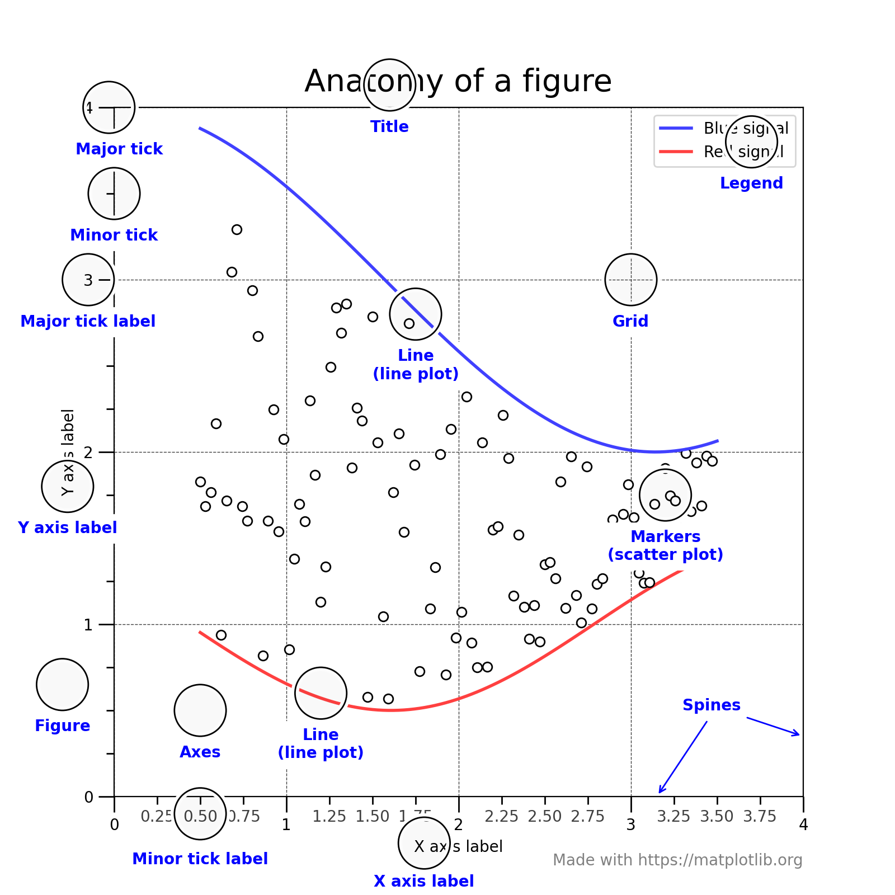
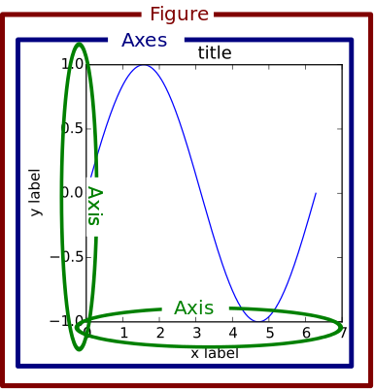

Slide 10
Coding styles
Явно – Figures and Axes
Полуавто - pyplot
Pyplot – совокупность оберток над объектно-ориентированными интерфейсами.
plt.title() соответствует геттерам и сеттерам ОО подхода ax.set_title() and ax.get_title()
stateless
state-based

Slide 11
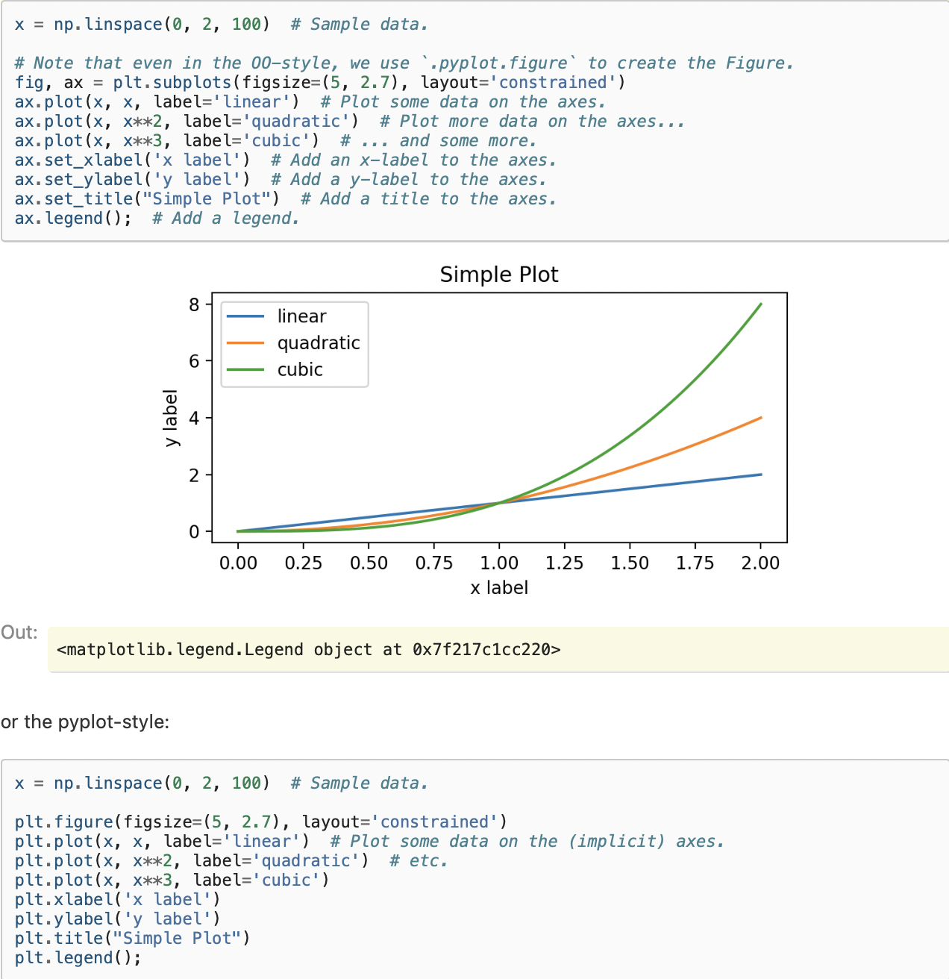
Пример

Slide 12
Seaborn

Slide 13
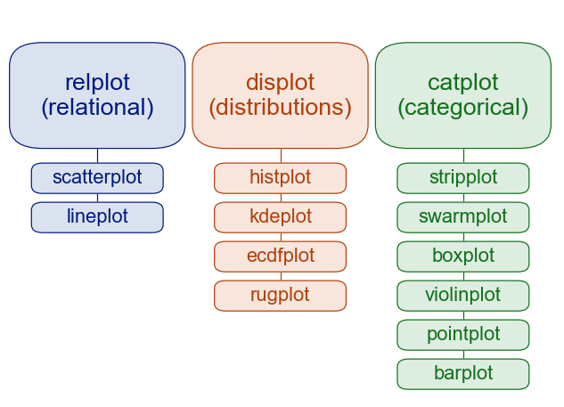
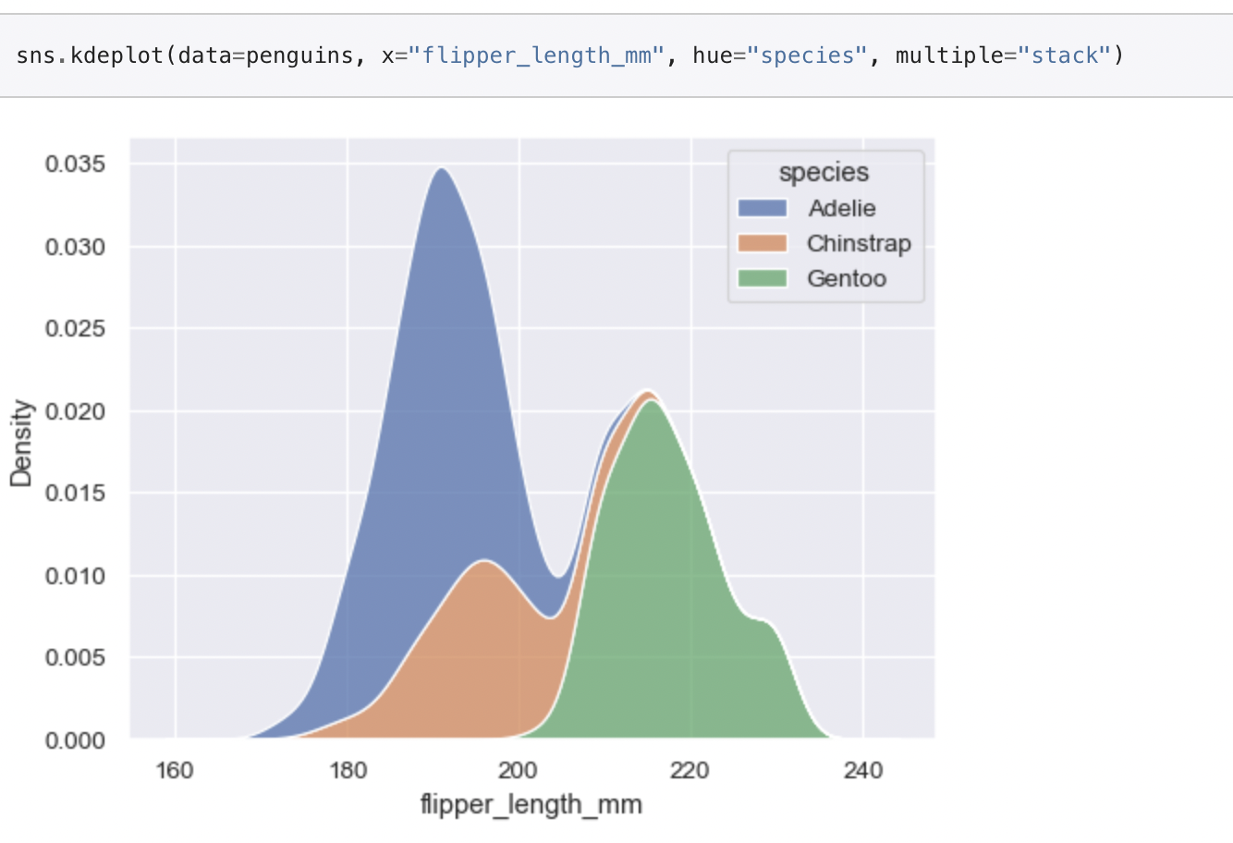
Figure-level vs. axes-level functions
axes-level – деление по оси (напр, группировка по признаку)
Figure-level – разные типы графиков внутри одной функции

Slide 14
Про хорошие визуализации

Slide 15


Что для вас хороший график или дэшборд?
60 сек
Пишем в чат или голосом

Slide 16
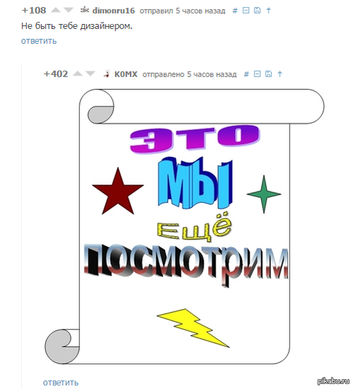
Зачем
1. | Легкое и быстрое восприятие информации для пользователей
2. | Выявление неочевидных закономерностей
3. | Единство стиля

Slide 17
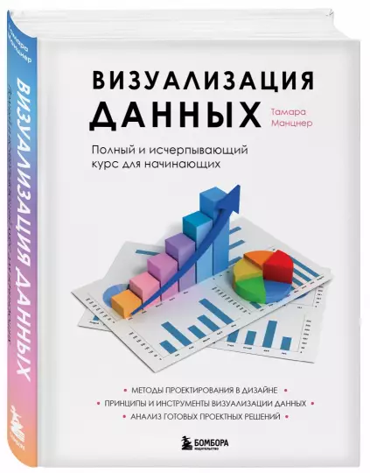
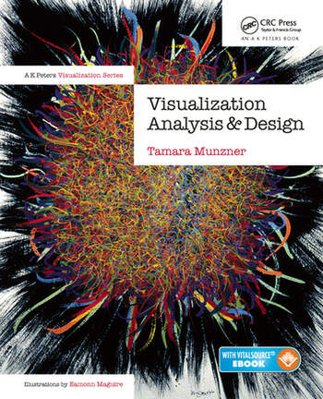
Навыки для визуализации
Больше «дизайнерские»
Визуализация данных «Тафти скилз» — минимизация чернил, принципы визуального кодирования данных, принципы оформления графиков. Читать: Тафти, Манзнер, Богачёв, Блог Тани
Графический дизайн Правила верстки, композиция, модульные сетки, цвета и типографика, адаптивный дизайн, работа с динамичным контентом (изменение данных в графиках). Читать: Советы на сайте Бюро и книги, которые там рекомендуют.
https://revealthedata.com/blog/all/navyki-dlya-vizualizacii-dannyh-i-dataviz-inzhenerov/

Slide 18
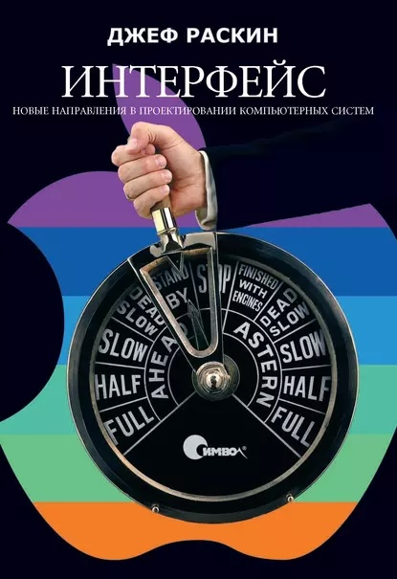

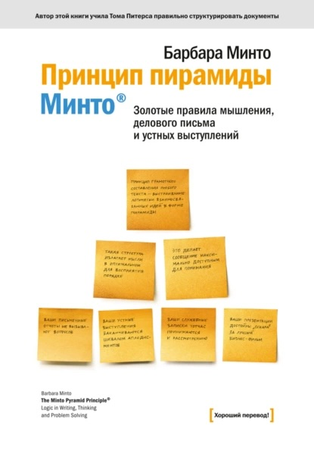
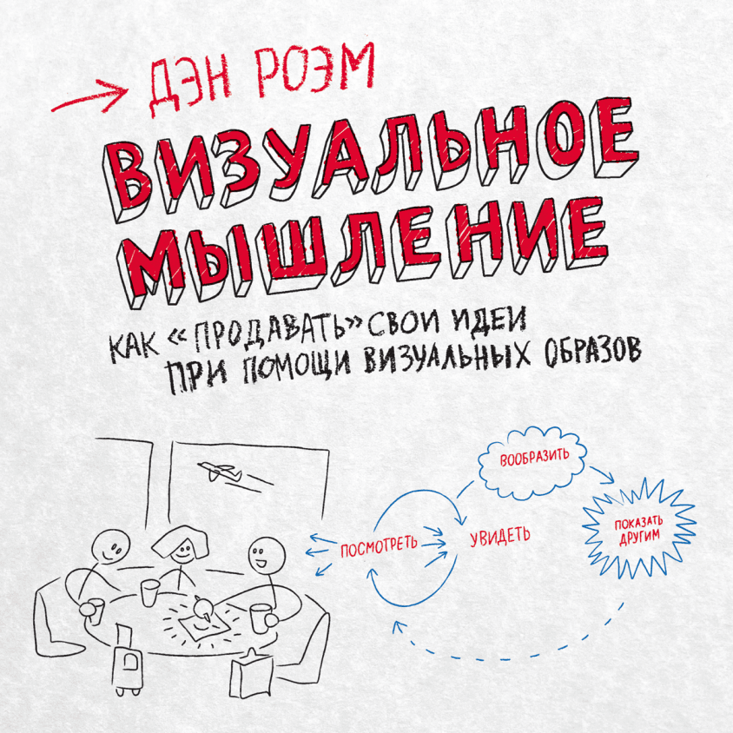
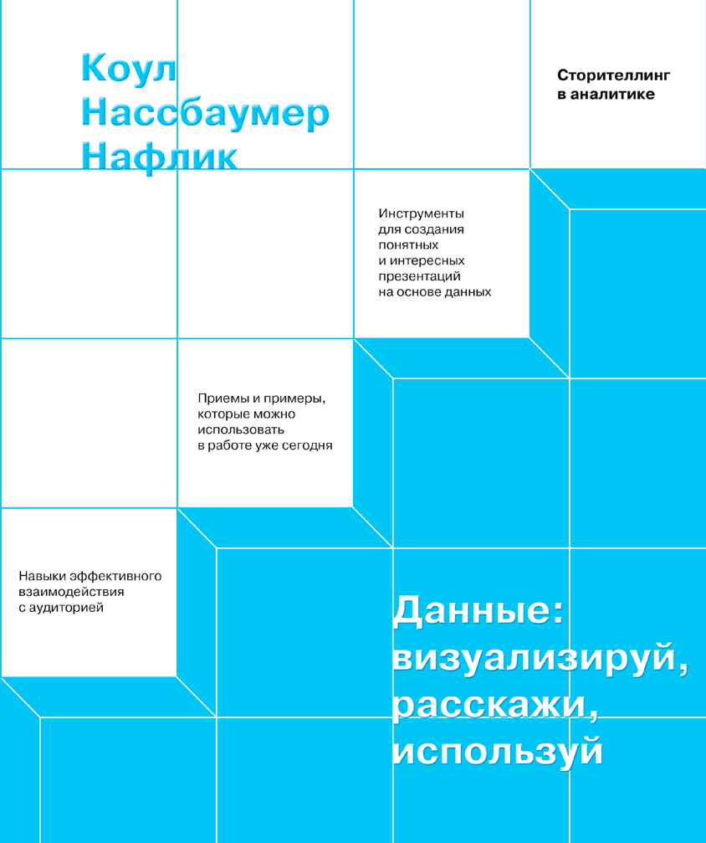
Навыки для визуализации
Дизайн интерфейсов и UX Выбор подходящих элементов управления, паттерны использования UI элементов, сценарии работы. Читать: Раскин, Норман
Сторителлинг Нарратив анализа данных в дашборде, выделение идей и их презентация, аннотации, принципы журналистики данных и построение пирамиды Минто. Читать: Минто, Роэм, Нафлик

Slide 19




Навыки для визуализации
«Технические» книги
Инструмент Технические знания инструмента и сode style: лучшие практики совместной работы с кодом, источниками данных, нейминга и поддержания порядка. Про организацию кода — читать Фаулер, Кериевски
Основы статистики Распределения, медианы, доверительные интервалы и стат значимость, понимание расчетов метрик и их иерархий, понимание аддитивных и неаддитивных показателей. Читать: Уилан.
Бизнес-навыки Управления продуктом, знание предметной области и здравый смысл: сбор требований и постановка задачи, управление ожиданиями и т. п. Читать: Советы Бюро и рекомендуемые там книги.
https://revealthedata.com/blog/all/navyki-dlya-vizualizacii-dannyh-i-dataviz-inzhenerov/

Slide 20
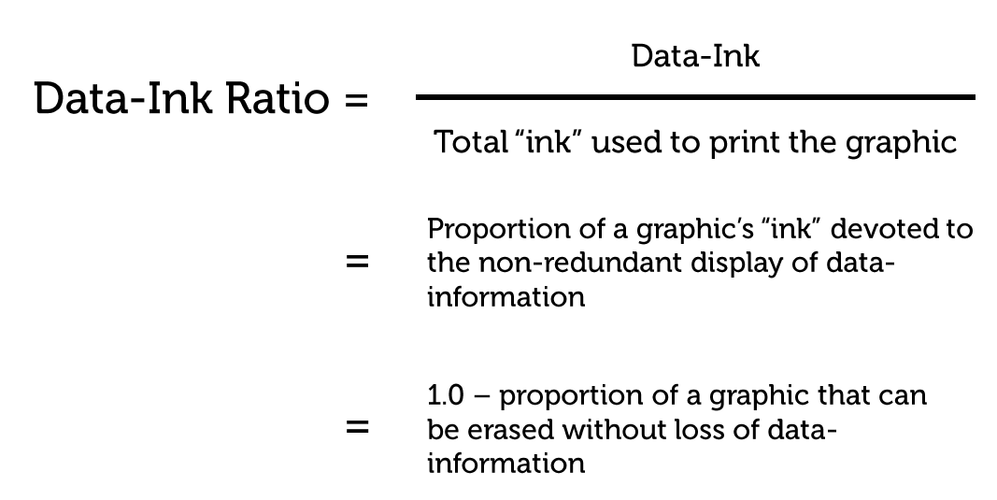
Data-ink ratio

Slide 21
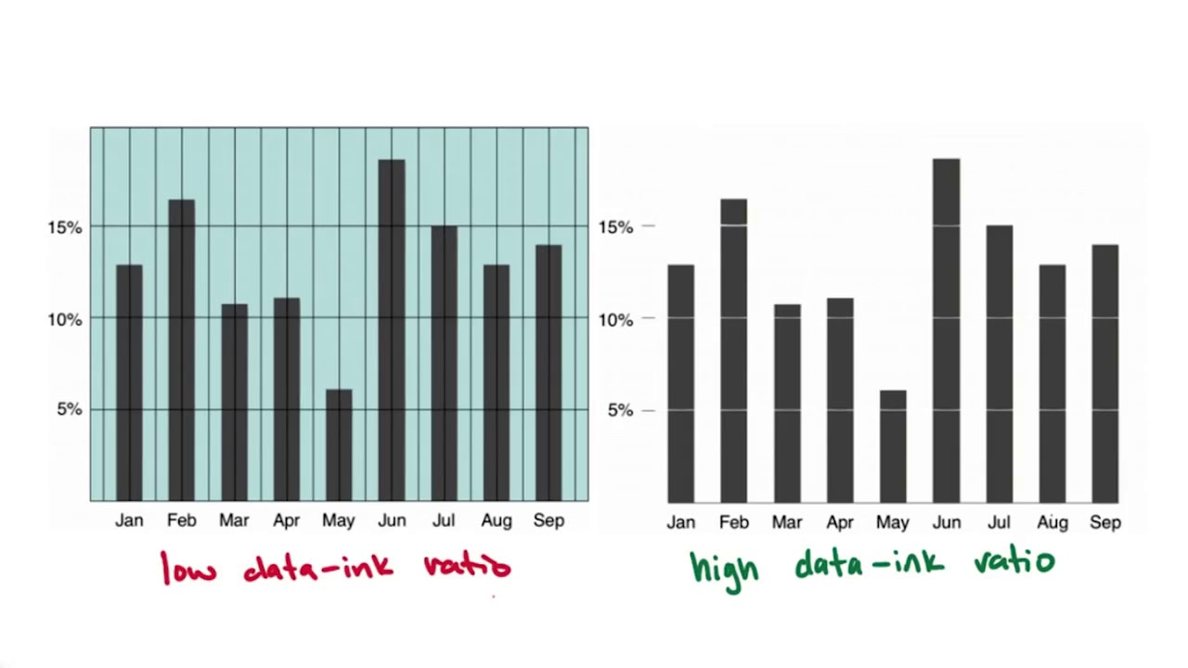

Slide 22
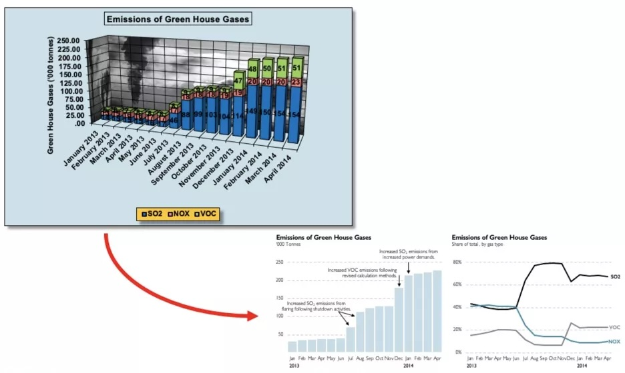
Как повысить DIR
Удалить non-data ink
Лишний фон, сетку, обводки
Удалить лишний data-ink
Округление
Легенда, встроенная в график
Подписи вместо осей

Slide 23
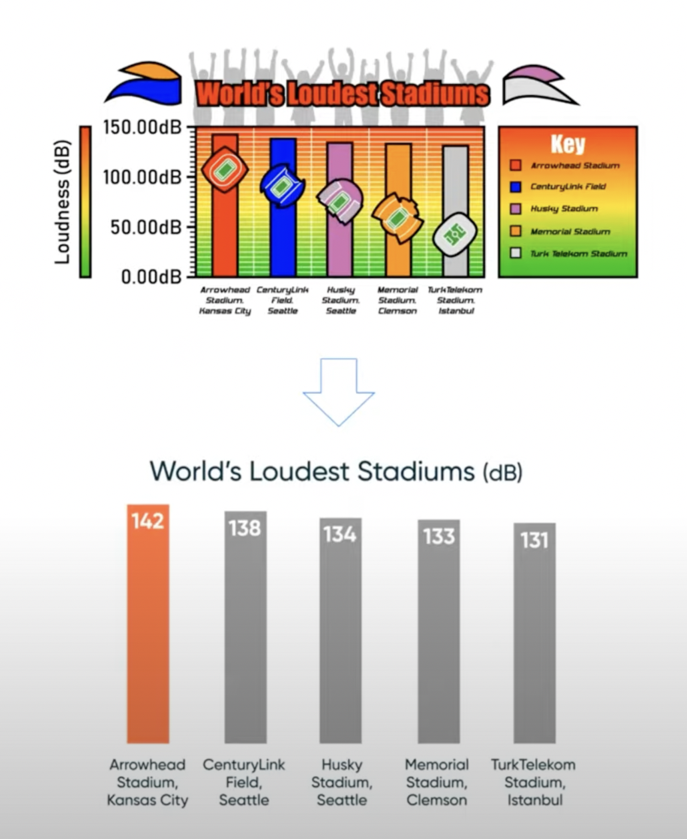
Пример
Что исправить в графике справа?
60 сек
Пишем в чат или голосом

Slide 24
Пример
Что исправить в графике справа?
60 сек
Пишем в чат или голосом

Slide 25
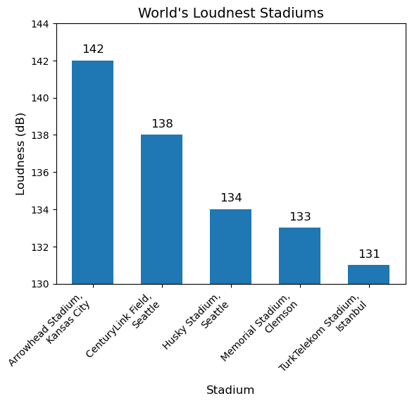
Пример
Что исправить в графике справа?
60 сек

Slide 26
Тезисы
1. | Matplotlib – основа визуализаций на Python
2. | Seaborn – обертка для построения графиков в одну команду
3. | Plotly – если хочется интерактива
4. | Максимизируйте Data-ink ratio для повышения понятности графиков

Slide 27
Список материалов для изучения
Документация
Роман Бунин https://revealthedata.com/blog/
Галерея, какой график под какую задачу https://www.data-to-viz.com , https://python-graph-gallery.com
Пересказ книги про сторителлинг https://habr.com/ru/company/true_engineering/blog/422093/
International Business Communication Standards 1.1 https://github.com/nalgeon/dataviz
50 оттенков matplotlib https://habr.com/ru/articles/468295/

Slide 28


Вопросы?
Ставим “+”,
если вопросы есть
Ставим “–”,
если вопросов нет

